Slide 1
Classes
Notes:
SLIDE OBRIGATÓRIO

Slide 2
AGENDA
Entendendo o que é uma classe
Representando elementos com classes - Trello
Notes:
SLIDE OBRIGATÓRIO

Slide 3
O que são classes ?
Classes são usadas para criar objetos e definir seus comportamentos de forma mais estruturada, utilizando a sintaxe de classes introduzida no ECMAScript 6 (ES6).
As classes são uma maneira de criar protótipos e fornecer uma abordagem mais clara e orientada a objetos para desenvolver aplicações.
Notes:
SLIDE OBRIGATÓRIO

Slide 4
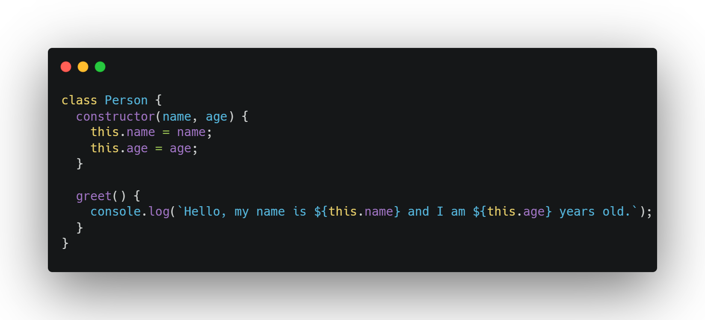
Exemplo de classe pessoa
Entendendo o que é uma classe
Representando elementos com classes
Notes:
SLIDE OBRIGATÓRIO

Slide 5
Classes - atributos
Os atributos de uma classe são as variáveis ou propriedades associadas a essa classe. Eles representam características ou dados que descrevem o estado de um objeto criado a partir dessa classe. Em outras palavras, os atributos definem as características individuais de cada instância da classe. Os atributos podem ser privados ou públicos
Por exemplo, se tivermos uma classe Pessoa, alguns atributos comuns podem ser nome, idade, gênero, etc. Esses atributos representam informações específicas sobre cada pessoa criada a partir dessa classe.
Notes:
SLIDE OBRIGATÓRIO

Slide 6
Classes - Construtor
O construtor é um método especial em uma classe que é chamado automaticamente quando um novo objeto dessa classe é criado. Ele é usado para inicializar o estado do objeto definindo seus atributos iniciais e realizando quaisquer outras configurações necessárias antes que o objeto esteja pronto para ser usado.
Notes:
SLIDE OBRIGATÓRIO

Slide 7
Classes - Métodos
Os métodos de uma classe são funções associadas a essa classe que definem seu comportamento. Eles representam as ações que os objetos dessa classe podem realizar e geralmente operam nos atributos da classe para modificar seu estado ou realizar cálculos.
Notes:
SLIDE OBRIGATÓRIO

Slide 8
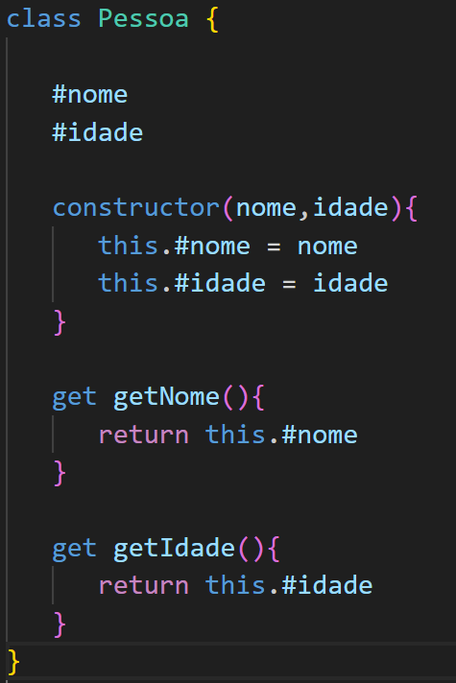
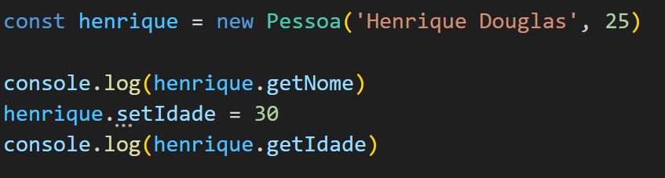
Classes - Exemplo de get e set com atributos privados
Notes:
SLIDE OBRIGATÓRIO

Slide 9
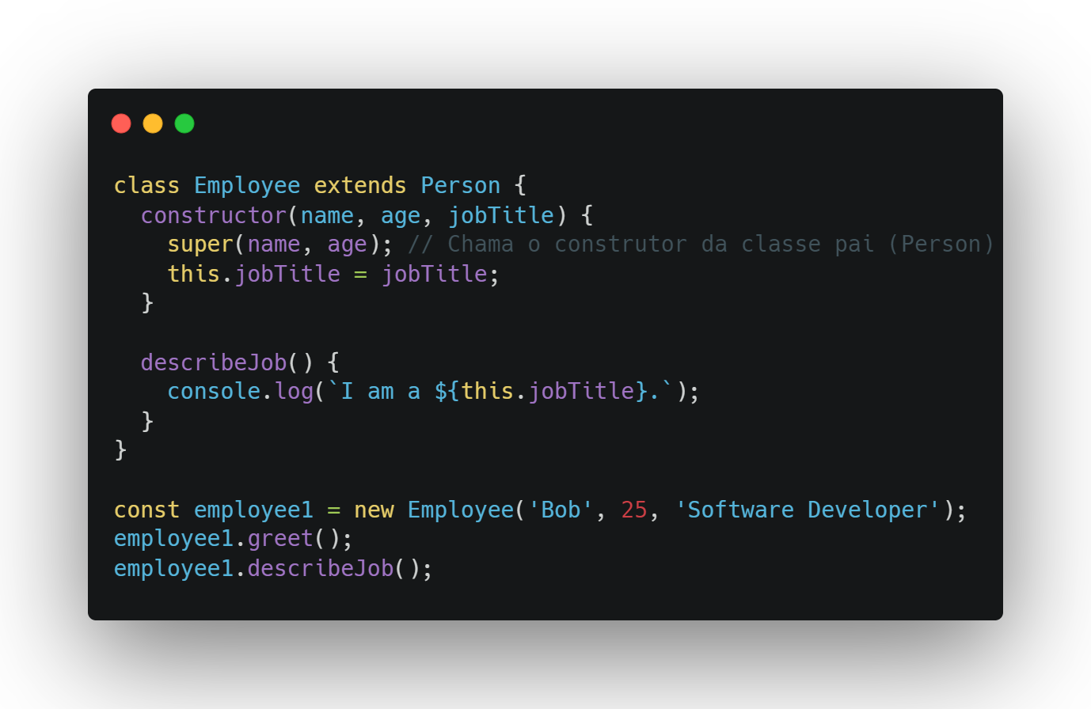
Classes - Herança
Notes:
SLIDE OBRIGATÓRIO

Slide 10
Herança
Herança é um conceito da programação orientada a objetos (OOP) que permite a criação de novas classes baseadas em classes existentes.
A herança facilita o reuso de código e a criação de hierarquias de classes, permitindo que uma classe "filha" herde propriedades e métodos de uma classe "pai". Isso promove a reutilização e a organização do código.
Notes:
SLIDE OBRIGATÓRIO

Slide 11
Exercício Herança
Represente a classe Programador(Classe pai), ProgramadorFrontend, ProgramadorBackend e ProgramadorMobile. Aplique o conceito de herança.
Notes:
SLIDE OBRIGATÓRIO

Slide 12
20:20
20:40
Notes:
SLIDE OBRIGATÓRIO

Slide 13

AVALIAÇÃO DOCENTE
O que você está achando das minhas aulas neste conteúdo?
Clique aqui ou escaneie o QRCode ao lado para avaliar minha aula.
Sinta-se à vontade para fornecer uma avaliação sempre que achar necessário.
Notes:
SLIDE OBRIGATÓRIO

Slide 14
Notes:
SLIDE OBRIGATÓRIO

